Slide 1
Муниципальное дошкольное образовательное бюджетное учреждение
центр развития ребенка – детский сад № 118 г. Сочи «Исток»
Методическое обеспечение формирования
этнокультурных представлений
у дошкольников
Отчет о реализации проекта
краевой инновационной площадки за 2021 год

Slide 2
Цель проекта:
Обеспечить педагогов дошкольных образовательных организаций Краснодарского края качественными программно-методическими, учебно-методическими и дидактическими материалами, способствующими формированию у дошкольников познавательного интереса и этнокультурных представлений о народах Причерноморья Кубани.

Slide 3
Инновационность проекта:
Основная технологическая идея разрабатываемого УМК — «диалог культур», — которая находит свое отражение в том, что через организацию познания детьми культуры своего народа, а также культуры других этносов, через открытие этнокультурных сходств и различий старшие дошкольники подводятся к пониманию и принятию многообразия этнических традиций, осознанию важности уважительного отношения к представителям других этнических групп.
Созданные в ходе реализации проекта Парциальная программа «Дошколятам об этномире народов Причерноморья Кубани», учебно-методические, дидактические материалы помогут образовательным организациям получить востребованные учебно-методические, дидактические, диагностические материалы по этнокультурному воспитанию дошкольников.

Slide 4
Измерение и оценка качества инновации:
диагностика этнокультурных представлений детей старшего дошкольного возраста (проведена начальная диагностическая работа по выявлению этнокультурных представлений у детей старшего дошкольного возраста в количестве 53 человек);
экспертиза разработанных учебно-методических, дидактических материалов (получены три рецензии на Парциальную программу «Дошколятам об этномире народов Причерноморья Кубани»; заполнены экспертные листы по результатам экспертизы разработанной диагностикой методики);
самообследование проектной группой хода и результативности реализации проекта (проводилось по задачам, решение которых было запланировано на первый год реализации проекта).

Slide 5
Результативность реализации проекта «Дошколятам об этномире народов
Причерноморья Кубани» за отчетный период

Slide 6
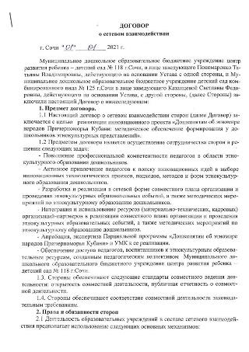
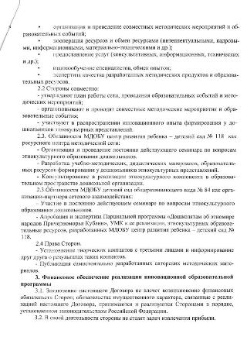
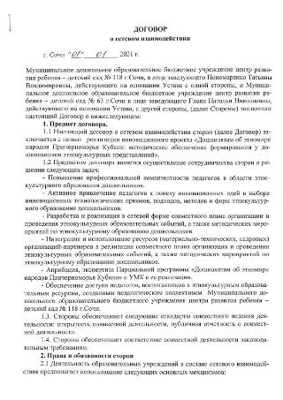
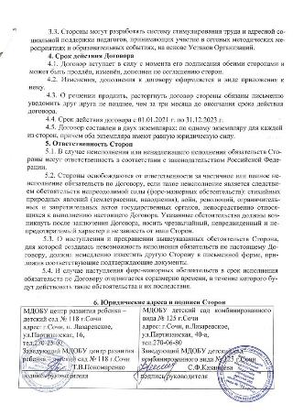
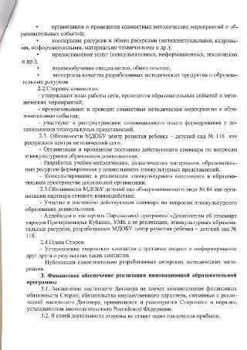
Создана методическая сеть по экспертизе и апробации Парциальной программы «Дошколятам об этномире народов Причерноморья Кубани», а также УМК к реализации парциальной программы, в которую вошли 27 дошкольных образовательных организаций, а также руководители этнокультурных центров.

Slide 7
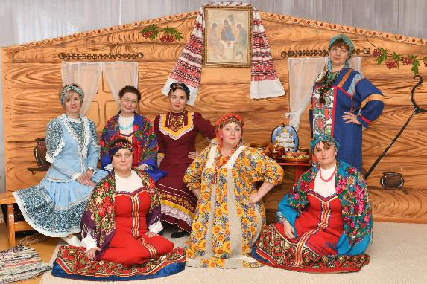
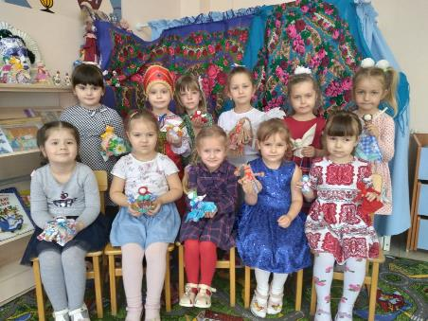
Проведены методические семинары, презентации, выступления для педагогов МДОБУ № 118, социальных партнеров и целевой аудитории по проблематике проекта:
«Презентация инновационного проекта» (Лазаревский центр национальных культур, 19.11.2021 г.),
«Этнокультурное воспитание дошкольников» (заседание круглого стола для родителей воспитанников МДОБУ № 118, 29.09.2021 г.).

Slide 8
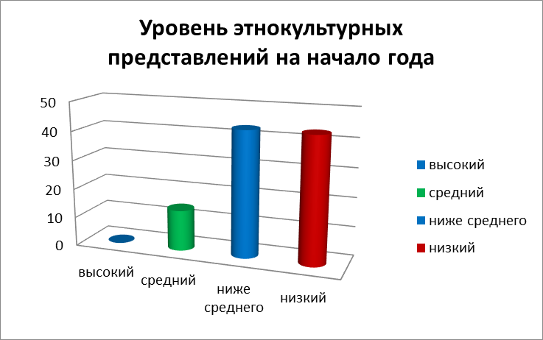
Разработана диагностическая методика определения уровня сформированности у старших дошкольников этнокультурных представлений. Проведена начальная диагностика сформированности у старших дошкольников, посещающих МДОБУ № 118, начальных этнокультурных представлений.
Результаты проведенной диагностики

Slide 9
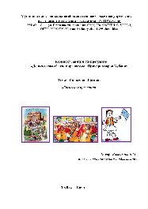
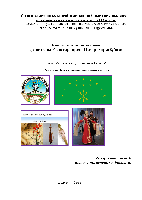
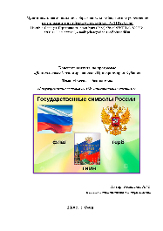
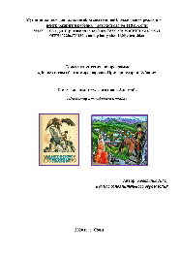
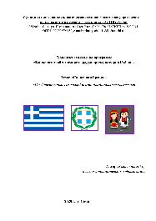
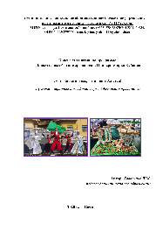
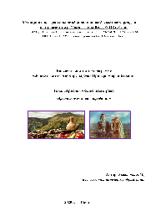
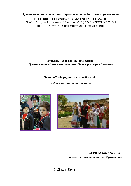
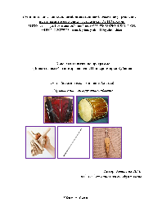
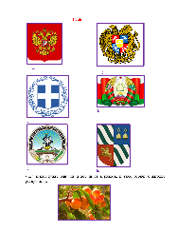
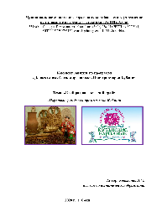
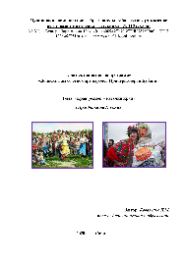
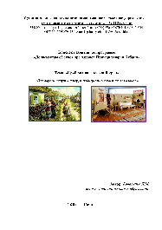
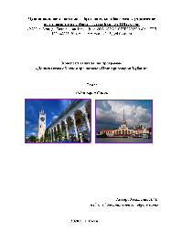
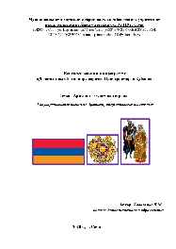
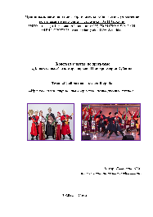
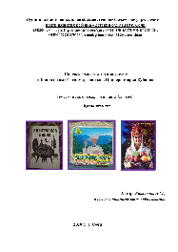
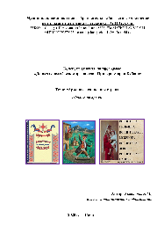
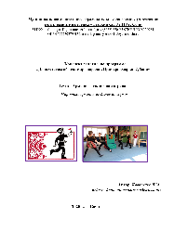
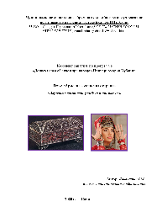
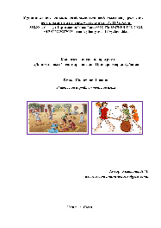
Создана методическая копилка сценариев образовательной деятельности этнокультурной направленности в МДОБУ, в которой представлено 36 конспектов непосредственно-образовательной деятельности
http://dou118.sochi-schools.ru/kraevaya-innovatsionnaya-ploshhadka/proekt-doshkolyatam-ob-etnomire-narodov-prichernomorya-kubani/

Slide 10
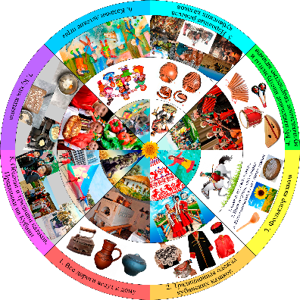
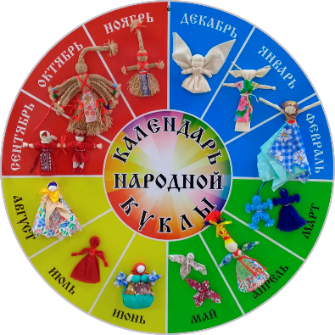
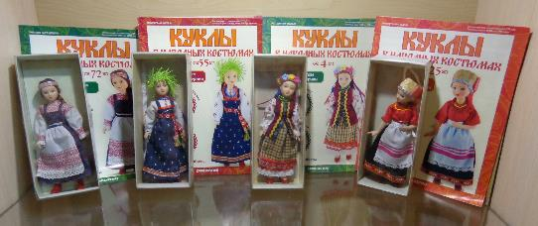
Разработаны учебно-методические, дидактические материалы:
- учебно-методическое пособие «Одень куклу в национальный костюм»;
- учебно-методическое пособие «Национальные орнаменты»;
- демонстрационные материалы «Блюда народов Причерноморья Кубани»;
- дидактические наборы разрезных карточек «Флаги – орнаменты»;
- учебно-методическое пособие «Казачий уклад».

Slide 11
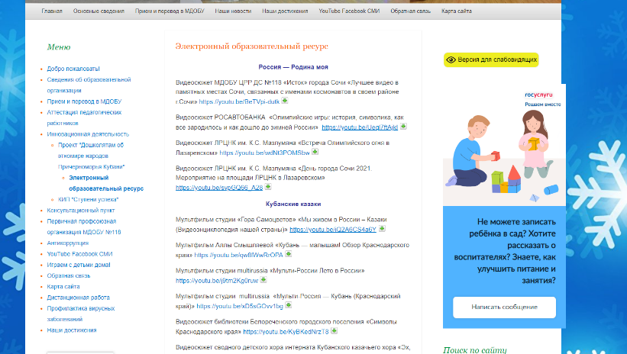
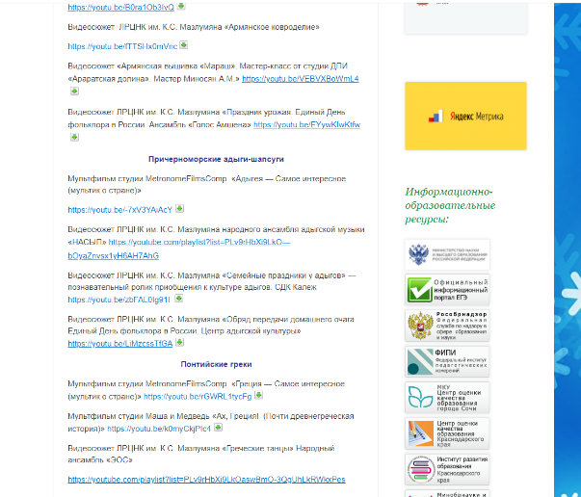
Создан электронный образовательный ресурс к реализации Парциальной программы «Дошколятам об этномире народов Причерноморья Кубани» (аудио, видеоматериалы, мультимедийные презентации).
http://dou118.sochi-schools.ru/kraevaya-innovatsionnaya-ploshhadka/proekt-doshkolyatam-ob-etnomire-narodov-prichernomorya-kubani/tsor/

Slide 12
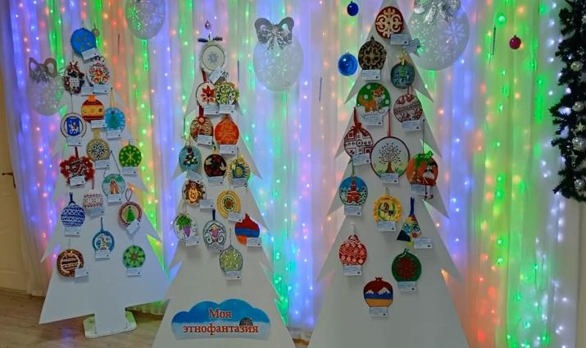
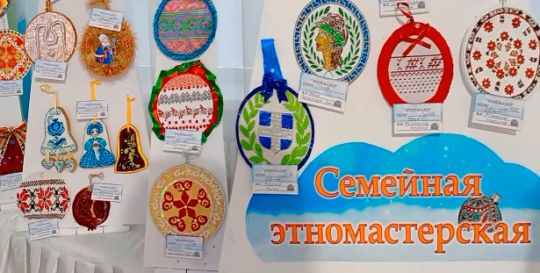
Городской очный конкурс
среди дошкольных образовательных организаций города Сочи
«ЭТНОЁЛКА-2022»
Всего приняло участие 95 конкурсных материалов из 26 учебных учреждений

Slide 13
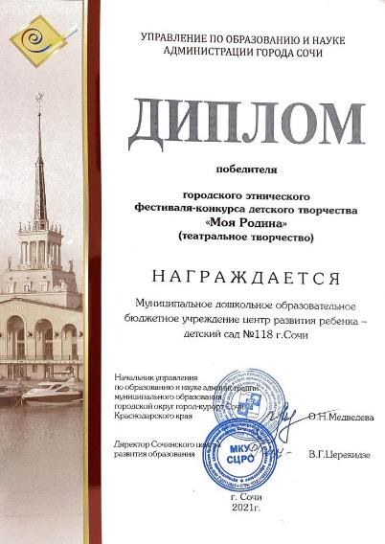
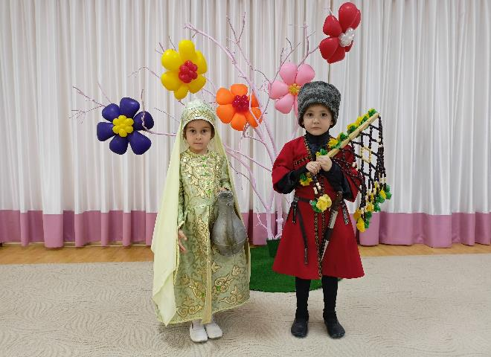
Городской этнический фестиваль-конкурс
детского творчества «Моя Родина»

Slide 14
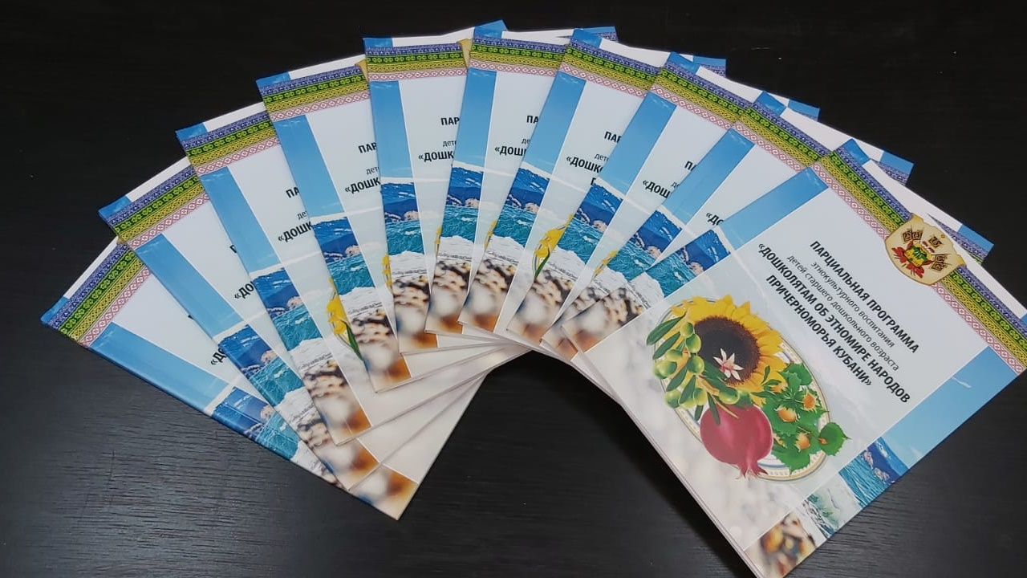
Изданный инновационный продукт

Slide 15
Апробация и диссеминация результатов
деятельности КИП
в образовательных организациях
Краснодарского края
на основе сетевого взаимодействия

Slide 16
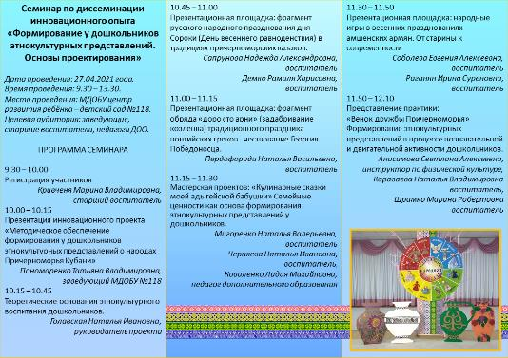
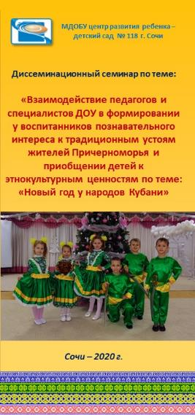
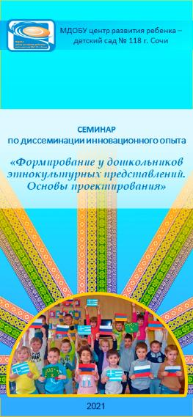
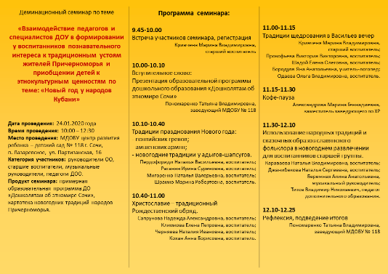

Slide 17
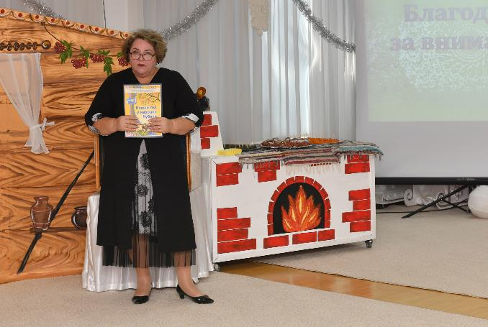
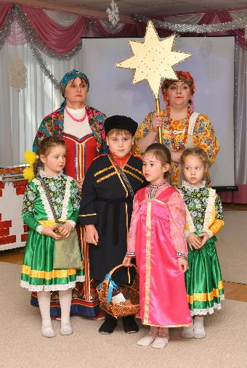
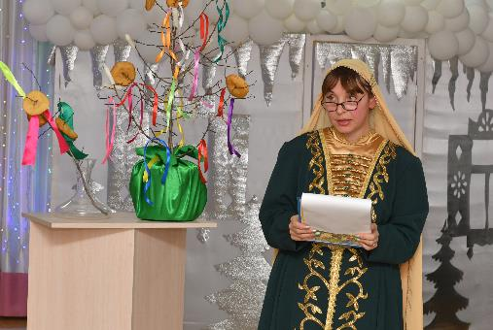
Диссеминационный семинар-2020
«Взаимодействие педагогов и специалистов ДОУ
в формировании у воспитанников познавательного интереса к традиционным устоям жителей Причерноморья и приобщении детей к этнокультурным ценностям по теме: «Новый год у народов Кубани»

Slide 18
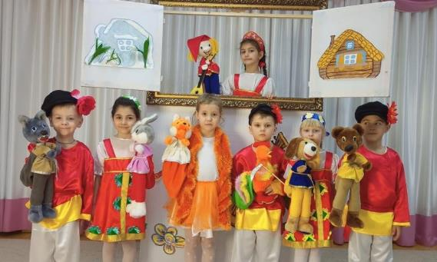
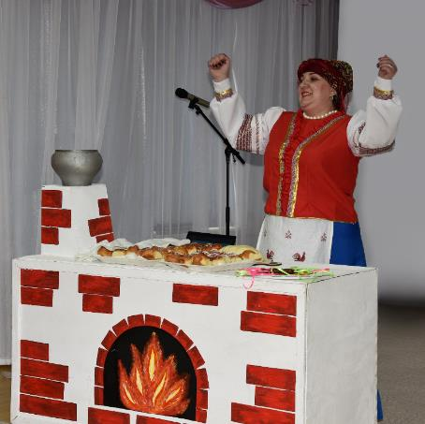
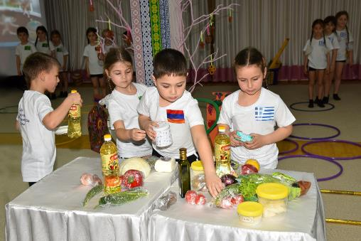
СЕМИНАР-2021
по диссеминации инновационного опыта
«Формирование у дошкольников этнокультурных представлений. Основы проектирования»

